Slide 1
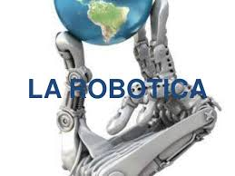
Aplicaciones En La Robótica

Slide 2
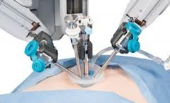
Aplicación de la robótica en la medicina

Slide 3
La Robótica en Medicina
La Robótica es de gran utilidad en la medicina, ya que es una herramienta muy apropiada en el momento de realizar cirugías complejas o donde el ojo del hombre le es difícil acceder.
El Robot se convierte en una herramienta fundamental en los momentos en que la presencia del hombre implique un riesgo.

Slide 4
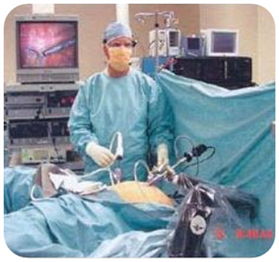
Robot Quirúrgico
El uso del robot elimina los temblores humanos, es capaz de entrar a zonas inasequibles para los médicos y la recuperación es mas acelerada.

Slide 5
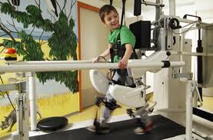
Robot para la rehabilitación y prótesis
El campo de la robótica de la rehabilitación incluye diversos ingenios mecánicos: miembros artificiales, robots de soporte a las terapias de rehabilitación o robots para proveer asistencia personal en hospitales.

Slide 6
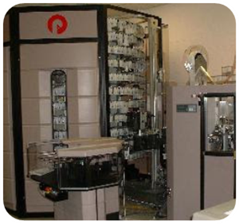
Robot para almacenaje y distribución en medicamentos
Hoy en día se utilizan cada vez más robots para repartir medicamentos en las farmacias y en los hospitales.
Un modelo muy usado es el HOMERUS. Este permite a los usuarios elegir medicamentos

Slide 7
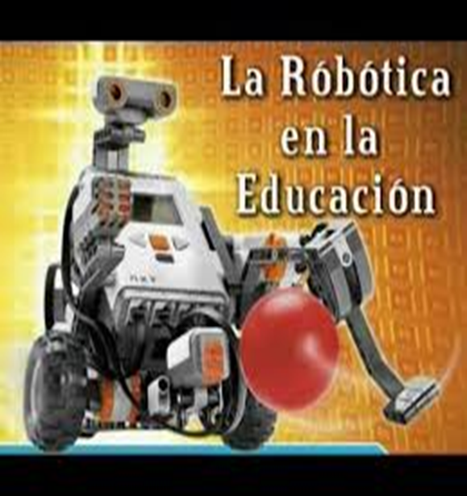
Aplicación de la robótica en la Educación

Slide 8
Robótica En La Educación
La robótica educativa es un medio de aprendizaje, en el cual participan las personas que tienen motivación por el diseño y construcción de creaciones propias (objeto que posee características similares a las de la vida humana o animal).
Estas creaciones se dan, en primera instancia, de forma mental y, posteriormente, en forma física, y son construidas con diferentes tipos de materiales.

Slide 9
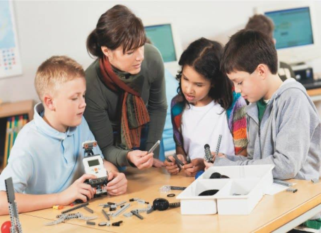
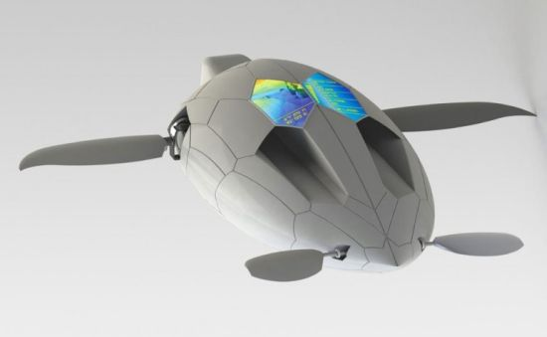
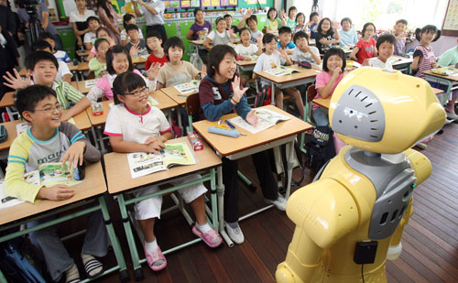
Primeras formas de aparición de la robótica el la educación
Primero, los programas educacionales utilizan la simulación de control de robots como un medio de enseñanza.
El segundo y de uso más común es el uso del robot tortuga en conjunción con el lenguaje LOGO para enseñar ciencias computacionales
En tercer lugar está el uso de los robots en los salones de clases. Una serie de manipuladores de bajo costo, robots móviles, y sistemas completos han sido para su utilización en los laboratorios educacionales

Slide 10
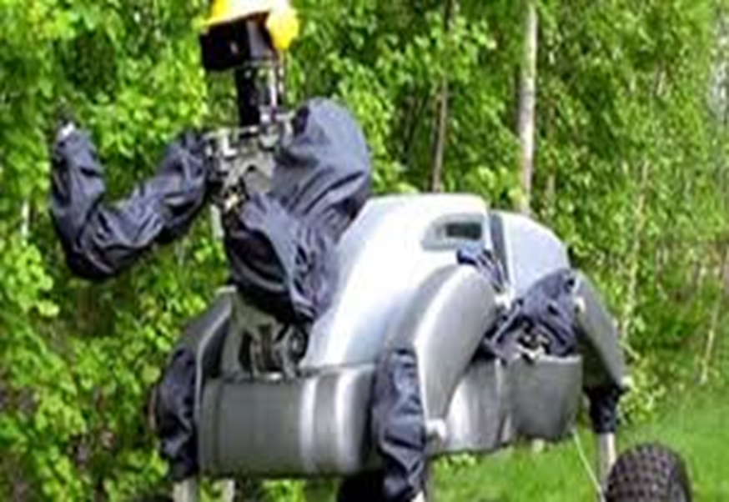
Aplicación de la Robótica en la Agricultura

Slide 11
Robótica en la Agricultura
Robótica en la agricultura; Es la ciencia o rama de la ciencia que se ocupa de diseño, fabricación y utilización de aplicaciones de los robots.
Se pretenden sustituir los trabajos dentro de invernadero que implican riesgo para la salud, para ello se han diseñado robots móviles autónomos que realizan las funciones que normalmente llevan a cabo los agricultores.

Slide 12
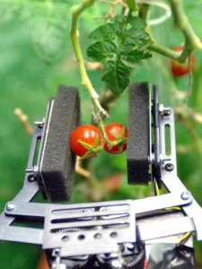
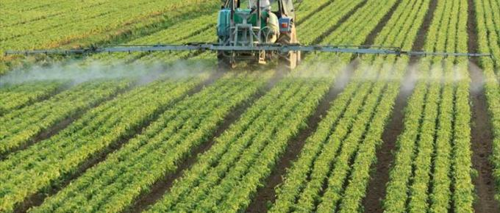
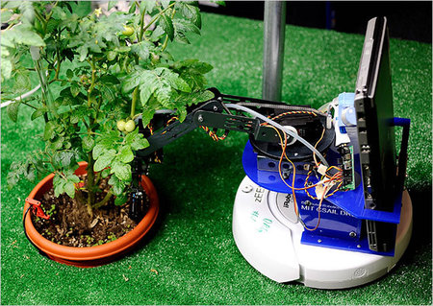
El principio fundamental de los robots en la agricultura
Se basa en el reconocimiento del cultivo a su vez mandan órdenes como seria: aplicar fertilizante, riego, plaguicidas, realizar alguna recolección o simplemente almacenar sus datos.
Aunque ahí robots más sencillos para tareas específicas como: sembrar, cosechar, labores de preparación de suelo o simplemente elaborar una bitácora del cultivo.

Slide 13
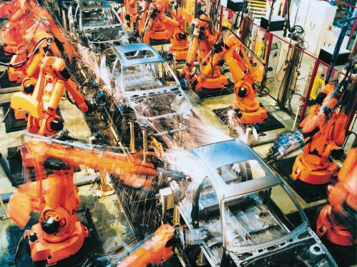
Aplicación de la robótica en la industria

Slide 14
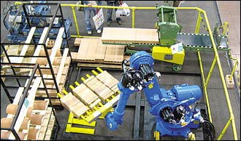
Robótica en la Industria
Un robot industrial es un manipulador multifuncional reprogramable, capaz de mover materias, piezas, herramientas, o dispositivos especiales, según trayectorias variables, programadas para realizar tareas diversas.
Es un manipulador programable en tres o más ejes multipropósito, controlado automáticamente y reprogramable.

Slide 15
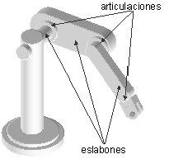
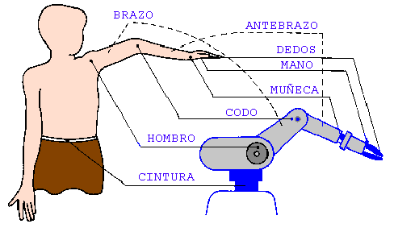
Estructura de los robots industriales
Un manipulador robótico consta de una secuencia de elementos estructurales rígidos, denominados enlaces o eslabones, conectados entre sí mediante juntas o articulaciones, que permiten el movimiento relativo de cada dos eslabones consecutivos

